Slide 1
Приоритетные направления развития системы образования Тутаевского муниципального района в контексте национального проекта «Образование»
Чеканова О.Я., директор
Департамента образования АТМР
26.08.2019

Slide 2
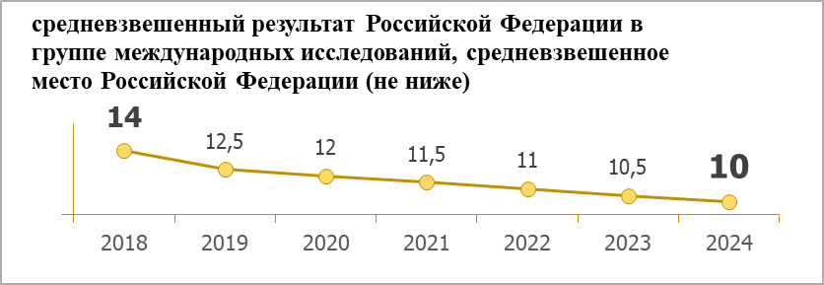
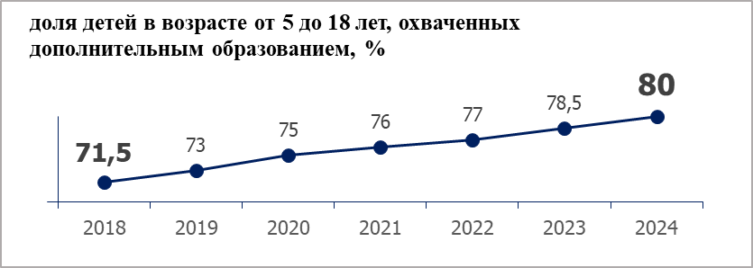
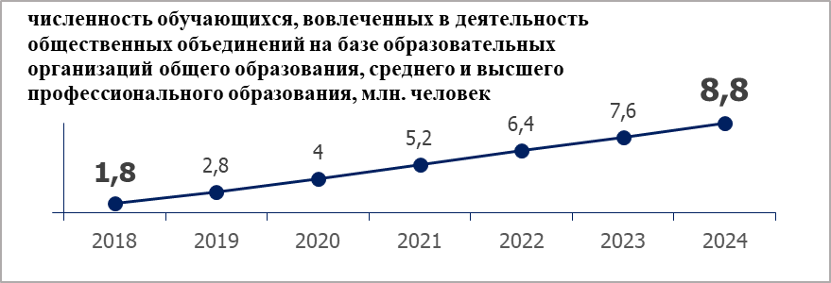
Структура нацпроекта «Образование»
ЦЕЛИ И ПОКАЗАТЕЛИ НАЦПРОЕКТА
Обеспечение глобальной конкурентоспособности российского образования, вхождение Российской Федерации в число 10 ведущих стран мира по качеству общего образования
Воспитание гармонично развитой и социально ответственной личности на основе духовно-нравственных ценностей народов Российской Федерации, исторических и национально-культурных традиций

Slide 3
Структура нацпроекта «Образование»
ФЕДЕРАЛЬНЫЕ ПРОЕКТЫ В СОСТАВЕ НАЦПРОЕКТА
Современная школа
Успех каждого ребенка
Современная школа
Успех каждого ребенка
Поддержка семей, имеющих детей
Цифровая образовательная среда
Учитель будущего
Молодые профессионалы (Повышение конкурентоспособности профессионального образования)
Учитель будущего
Новые возможности для каждого
Социальная активность
Экспорт образования
Социальные лифты для каждого
Экспорт образования

Slide 4
Проект «Современная школа»
ПОКАЗАТЕЛИ
Обновление содержания и методов обучения предметной области «Технология»
и других предметных областей
к 2024 году
В школах в сельской местности и малых городах созданы центры цифрового, естественно-научного и гуманитарного профилей «Точка роста»:
к 2024 году – 120 центров,
9,25 тыс. детей
в 2020 году –
20 центров,
2 тыс. детей

Slide 5
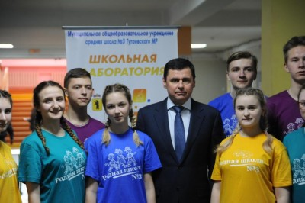
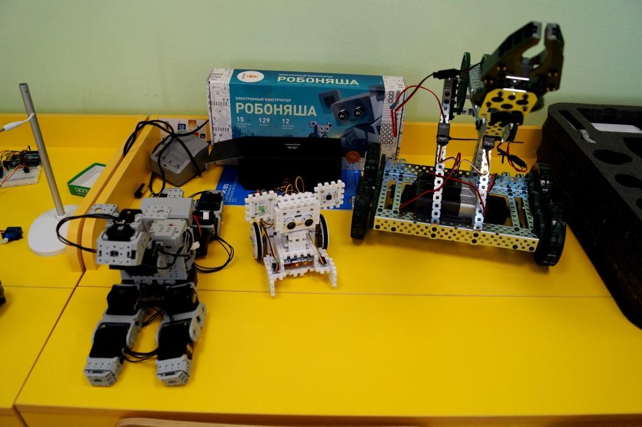
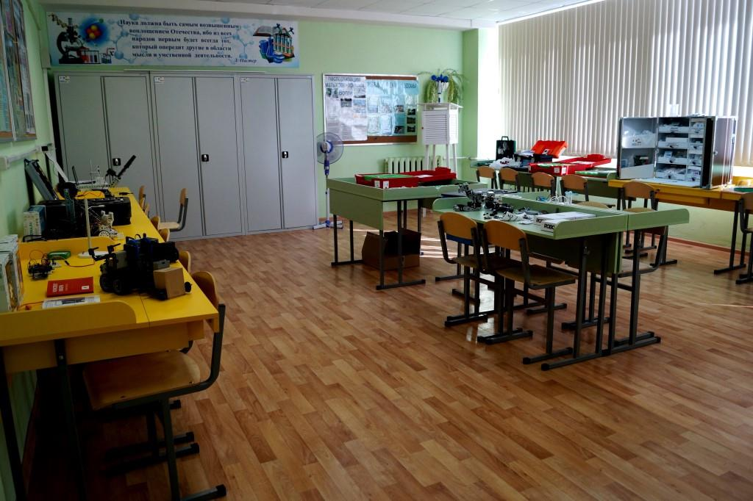
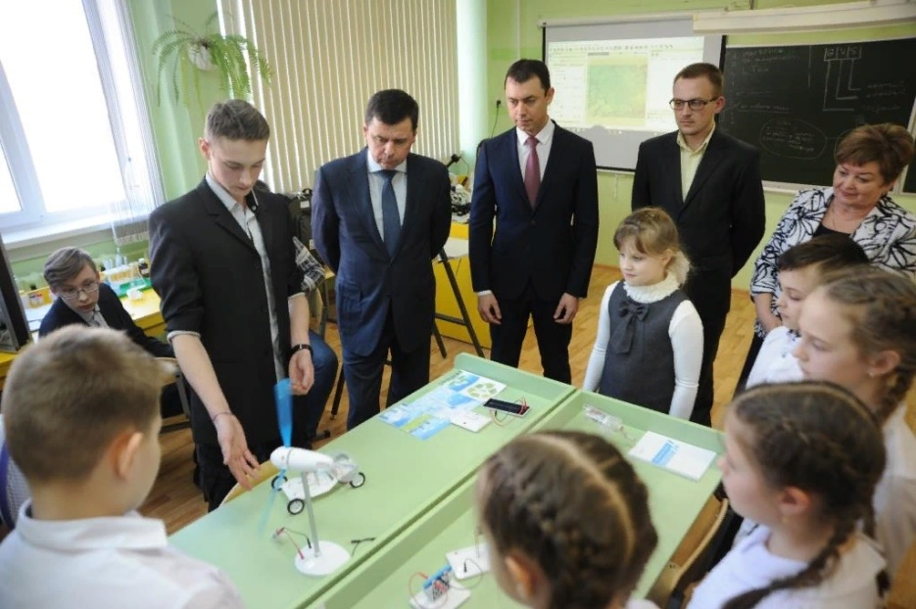
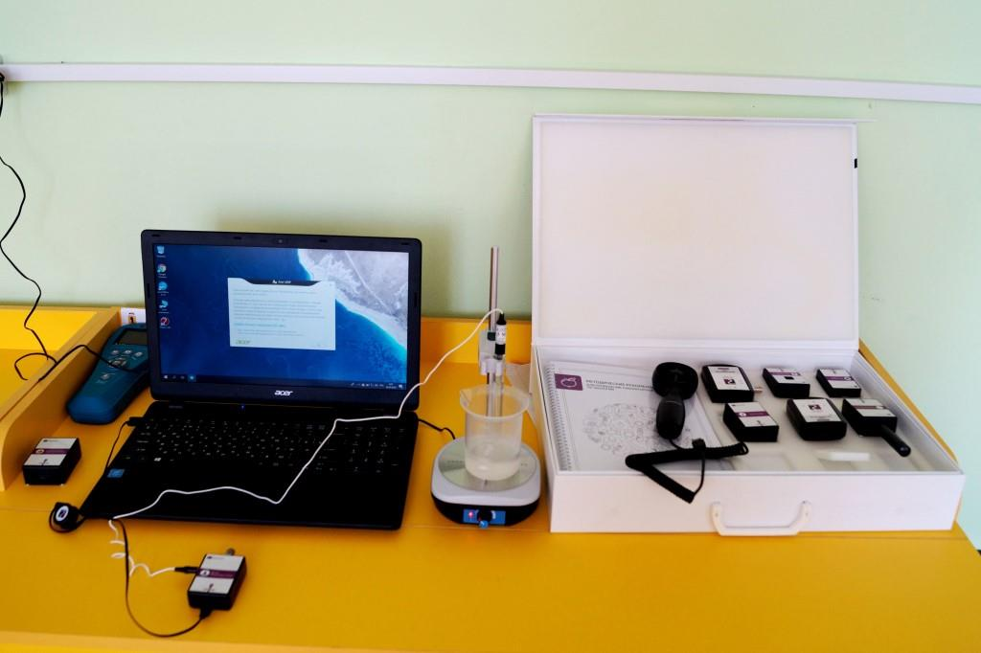
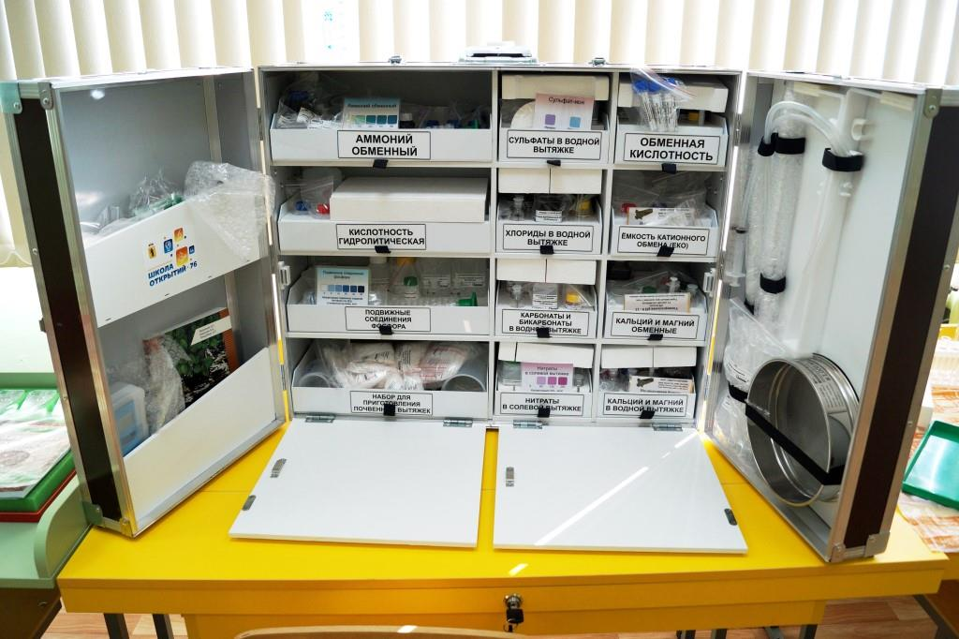
Проект «Современная школа»
ГУБЕРНАТОРСКИЙ ПРОЕКТ «ШКОЛА ОТКРЫТИЙ.76»
МОУ СШ №3

Slide 6
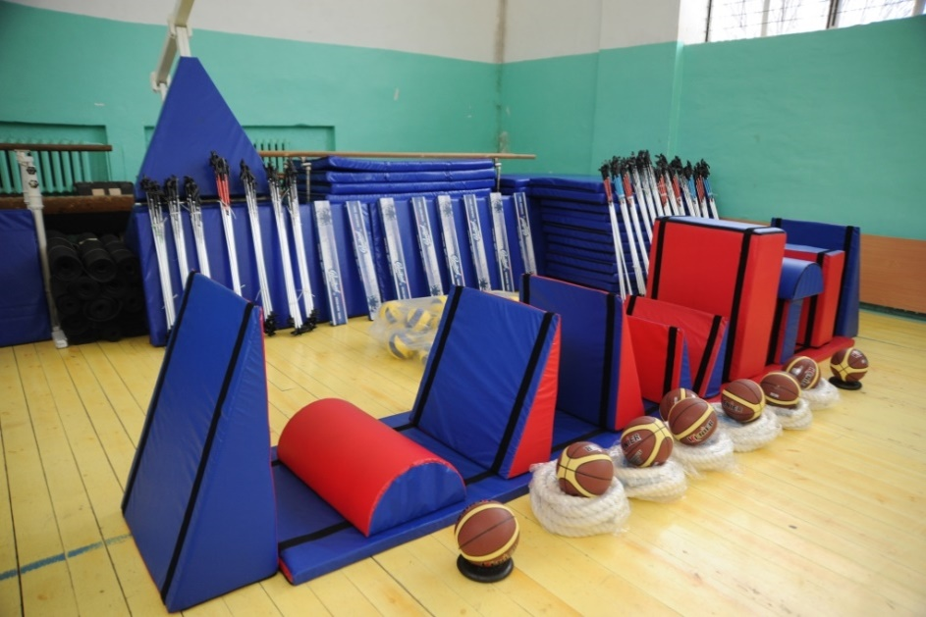
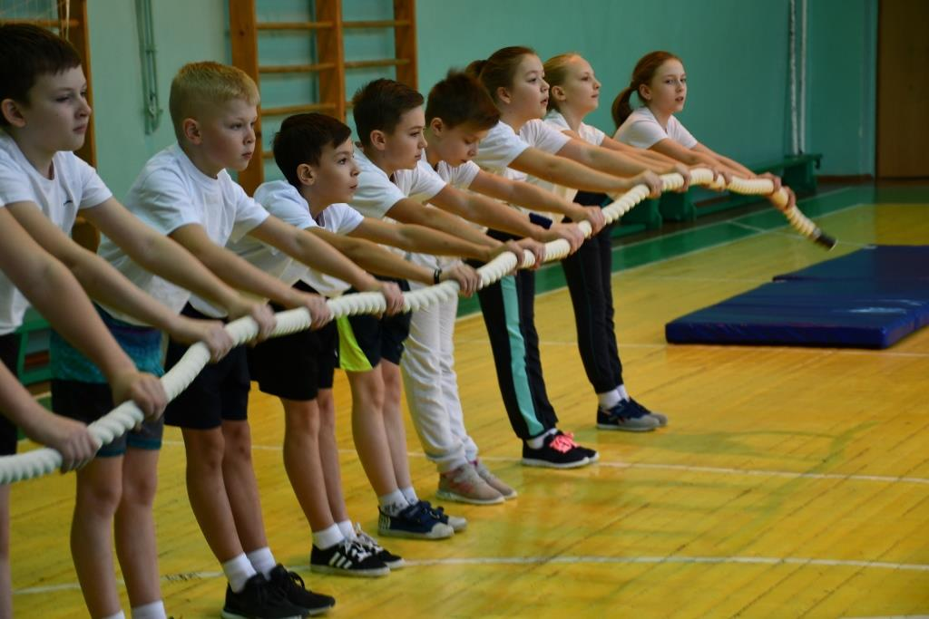
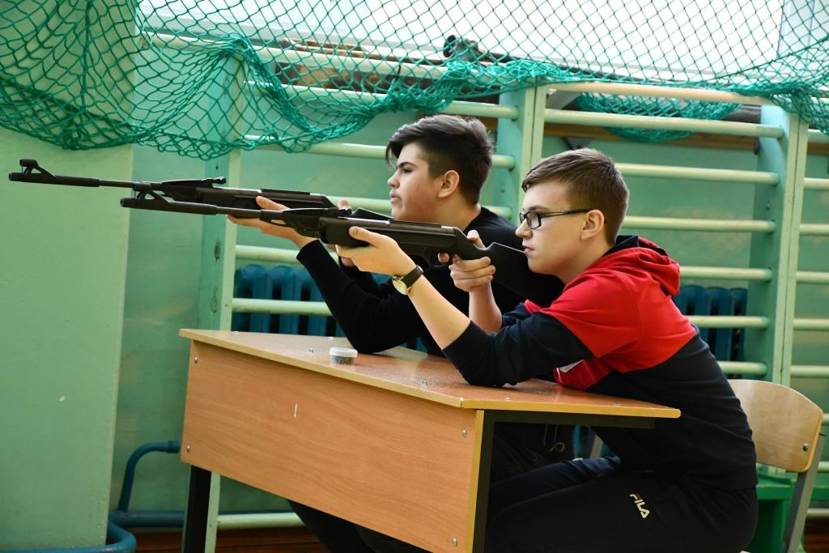
Проект «Современная школа»
ГУБЕРНАТОРСКИЙ ПРОЕКТ «СПОРТ - ДЕТЯМ»
Закуплено оборудование:
степ-платформы
пневматические винтовки
маты
мячи для футбола, флорбола, баскетбола, волейбола и метания
лыжные палки
резиновые амортизаторы для выполнения силовых упражнений и многое другое

Slide 7
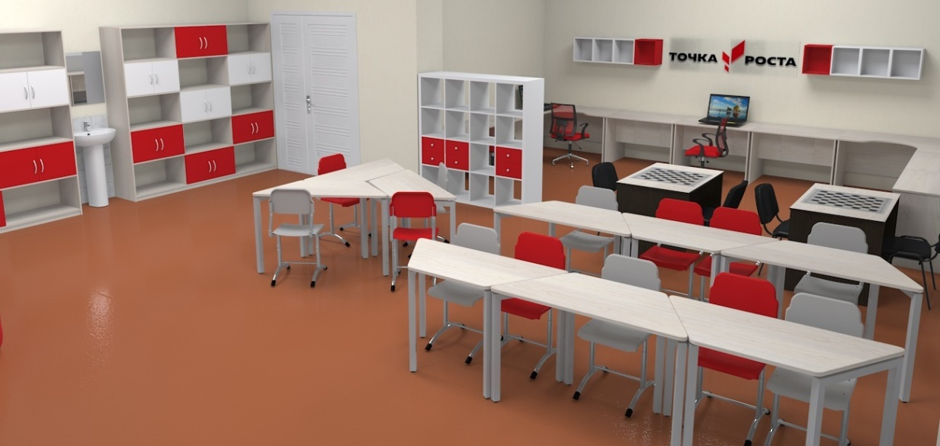
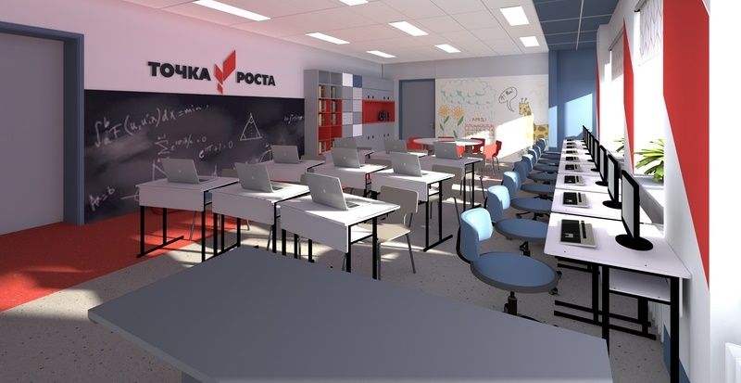
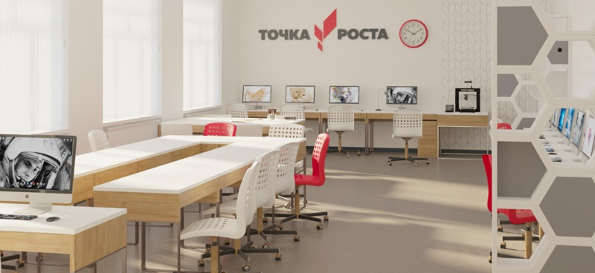
Проект «Современная школа»
МЕРОПРИЯТИЯ ПО СОЗДАНИЮ ЦЕНТРОВ ОБРАЗОВАНИЯ
ЦИФРОВОГО И ГУМАНИТАРНОГО ПРОФИЛЕЙ «ТОЧКА РОСТА»

Slide 8
Проект «Современная школа»
ОБНОВЛЕНИЕ СОДЕРЖАНИЯ И МЕТОДОВ ОБУЧЕНИЯ ПРЕДМЕТНОЙ ОБЛАСТИ «ТЕХНОЛОГИЯ» И ДРУГИХ ПРЕДМЕТНЫХ ОБЛАСТЕЙ
на федеральном уровне разработана и утверждена методология (целевая модель) наставничества обучающихся: к концу 2019 года.
сформированы рекомендации по обновлению содержания образовательных программ, методик преподавания и оценивания результатов освоения образовательных программ: к концу 2019 года.
функционирует система повышения квалификации педагогических работников предметной области «Технология» и других предметных областей естественнонаучной и технической направленностей на базе организаций, осуществляющих образовательную деятельность по образовательным программам среднего профессионального и высшего образования, детских технопарков «Кванториум» и др.: к 1 сентября 2021 года

Slide 9
Проект «Современная школа»
РЕЗУЛЬТАТЫ
возможность изучать предметную область «Технология» и другие
предметные области на высокооснащенных ученико-местах к 2024 году
модернизация системы повышения квалификации учителей предметной области «Технология»
к 2021 году
внедрение обновленных основных общеобразовательных программ к 2022 году
развитие наставничества в общеобразовательных организациях
к 2024 году – 70% детей
реализация программ общего образования в сетевой форме
к 2024 году – 70% общеобразовательных организаций
вовлечение общественно-деловых объединений и представителей
работодателей в принятие решений по вопросам управления общеобразовательной
организацией к 2024 году – 70% общеобразовательных организаций
в 2020 году –
95 ОО
в 2020 году –
10% обучающихся
в 2019 году –
11 ОО
в 2021 году –
30% ОО

Slide 10
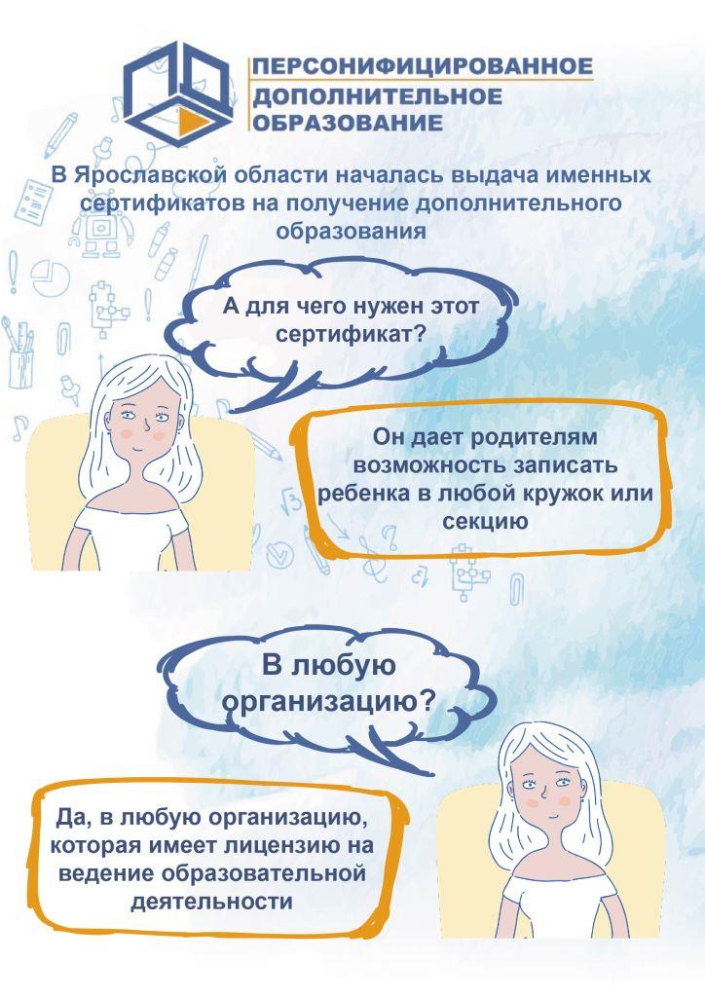
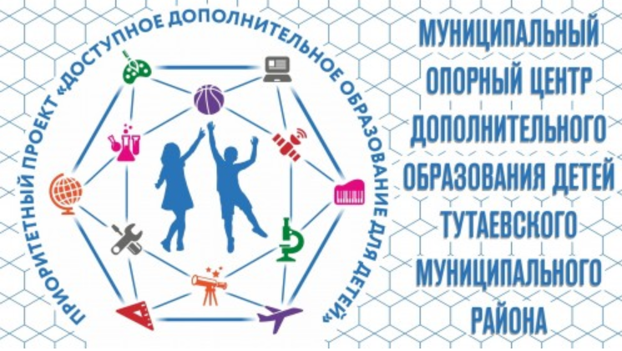
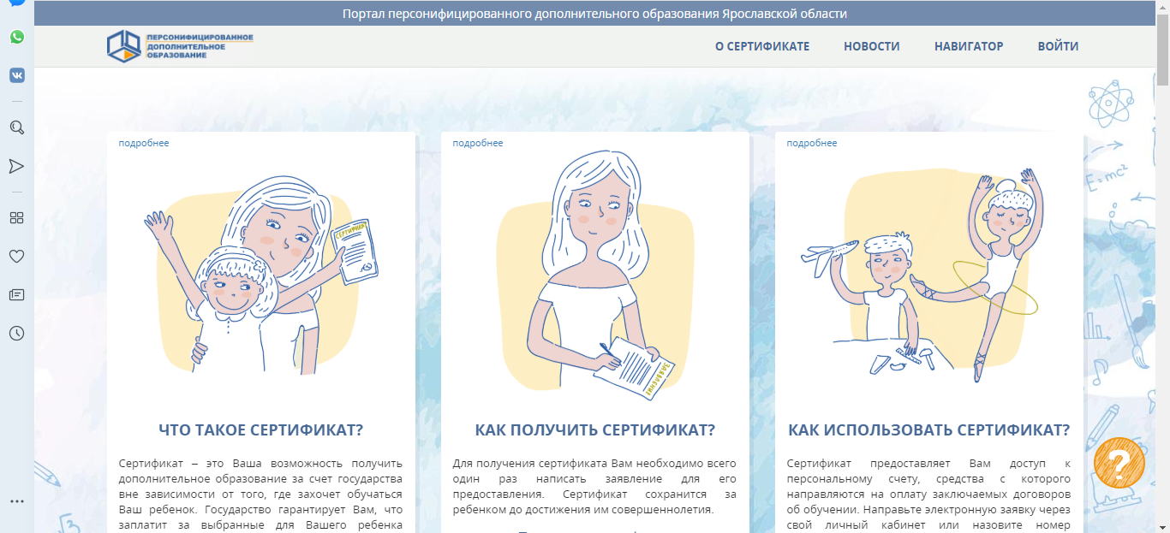
Проект «Успех каждого ребенка»
ПРОЕКТ «ДОСТУПНОЕ ДОПОЛНИТЕЛЬНОЕ ОБРАЗОВАНИЕ ДЛЯ ДЕТЕЙ»

Slide 11
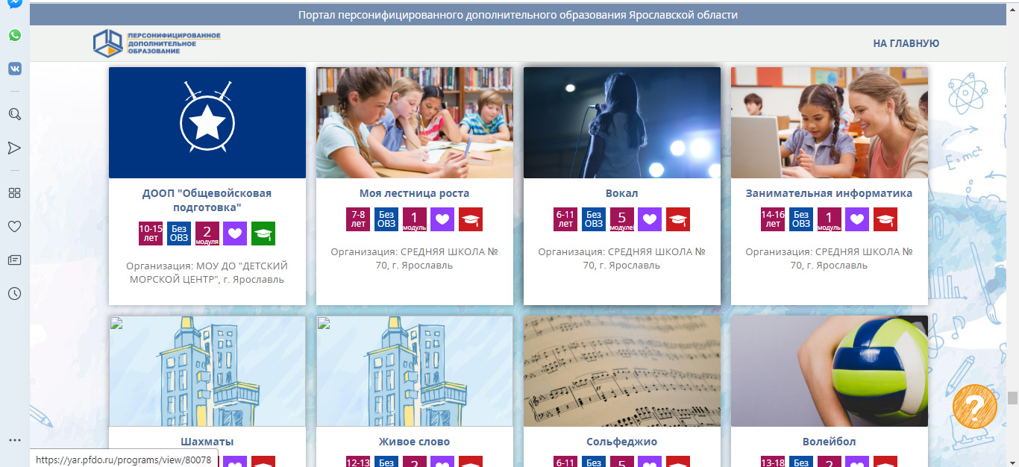
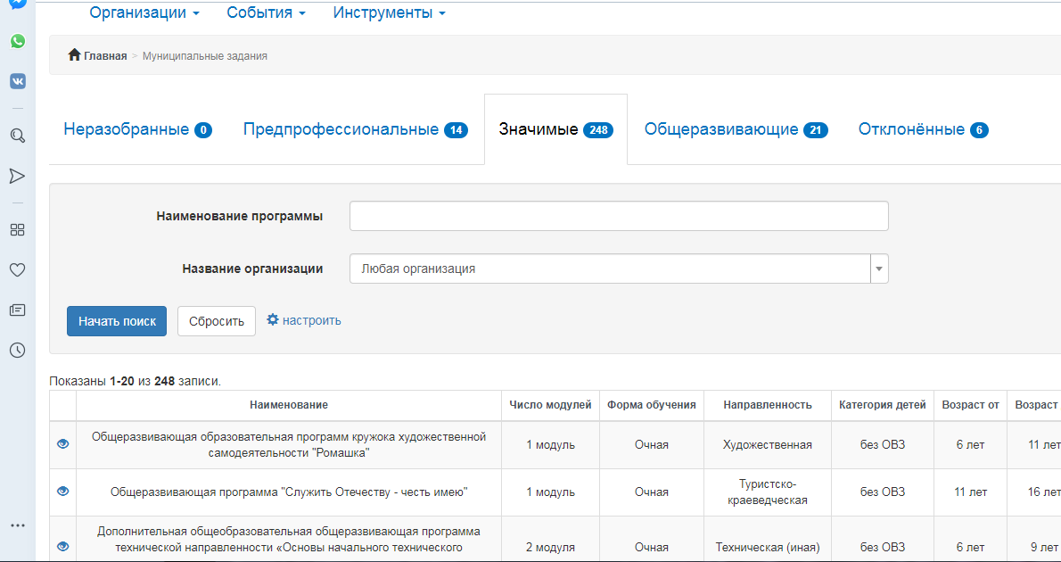
Проект «Успех каждого ребенка»
ПРОЕКТ «ДОСТУПНОЕ ДОПОЛНИТЕЛЬНОЕ ОБРАЗОВАНИЕ ДЛЯ ДЕТЕЙ»
Портал персонифицированного дополнительного образования Ярославской области
https://yar.pfdo.ru/
Навигатор программ дополнительного образования

Slide 12
Проект «Успех каждого ребенка»
ПОКАЗАТЕЛИ
Доля детей в возрасте от 5 до 18 лет, охваченных дополнительным образованием:
к 2024 году – 80%
Число участников открытых онлайн-уроков, направленных на раннюю профориентацию («Проектория», «Уроки настоящего»)
к 2024 году – 37,2 тыс. чел.
в 2019 году –
73%
в 2019 году –
7,2 тыс. чел.
Число детей, охваченных деятельностью детских технопарков «Кванториум» и других проектов, направленных на обеспечение доступности программ естественно-научной и технической направленностей:
к 2024 году – 7,5 тыс. чел.
Число детей, получивших рекомендации по построению индивидуального учебного плана в соответствии с выбранными профессиональными компетенциями:
к 2024 году – 6 тыс. чел.
в 2019 году –
3,25 тыс. чел.
в 2019 году –
1,0 тыс. чел.

Slide 13
Региональный проект «Успех каждого ребенка»
ПОБЕДЫ ОБУЧАЮЩИХСЯ В КОНКУРСАХ ТЕХНИЧЕСКОЙ НАПРАВЛЕННОСТИ
Название конкурса | Участники | место
Всероссийский конкурс научно-технологических проектов «Большие вызовы» | Вахтанов Даниил, лицей №1 | победитель
Всероссийский молодежный турнир «Робоштурм» | Вахтанов Даниил, лицей №1 | победитель
 | Калганова Анастасия, лицей №1 | победитель
 | Кондаков Егор, Левковский Антон, СШ №4 «ЦО» | победитель
Межрегиональные соревнования транспортных средств "Кванто-экогонки" | Вахтанов Даниил , лицей №1 | победитель
 | Опарин Андрей, Шварёв Станислав, лицей №1 | победители
III Региональный робототехнический фестиваль «РОБОФЕСТ – ЯРОСЛАВЛЬ» | Вахтанов Даниил, Соснин Максим, Тихомиров Алексей, Ткачёва Анастасия, Мастакова Светлана, лицей №1 | победители
 | Опарин Андрей, лицей №1 | победитель
 | Шварёв Станислав , лицей №1 | победитель
Областной конкурс «Юный изобретатель» | Левковский Антон, СШ №4 «ЦО» | победитель
Областной конкурс по проектной робототехнике «Энергия в жизнь» | Опарин Андрей, Калганова Анастасия, лицей №1 | победители
Региональный этап Робототехнической олимпиады (WRO) | Вахтанов Даниил, лицей №1 | победитель
Открытие робототехнического сезона «ЯрРобот» | Опарин Андрей, Анисин Андрей, лицей №1 | победители
Областное соревнование моделей сельскохозяйственных роботов «Агробот» | Опарин Андрей, Калганова Анастасия, лицей №1 | победители

Slide 14
Проект «Успех каждого ребенка»
УЧАСТИЕ ОБУЧАЮЩИХСЯ В ОБРАЗОВАТЕЛЬНЫХ ПРОГРАММАХ
ЦЕНТРА «СИРИУС»
Вахтанов Даниил, лицей №1, 8 класс, Научно-технологическая образовательная программа «Большие вызовы», 1-24 июля 2019.
Обухова Анастасия, лицей №1, 8 класс, Образовательная программа по химии, 1-24 апреля 2019.
Домрачева Далия, Константиновская СШ, 10 класс, Образовательная программа литературное творчество: «Классическая литература», 1-24 марта 2019. В рамках реализации программы 2 работы Далии опубликованы в Альманахе Образовательного центра «Сириус». По итогам освоения программы набрала 96 баллов из 100.
https://sochisirius.ru/

Slide 15
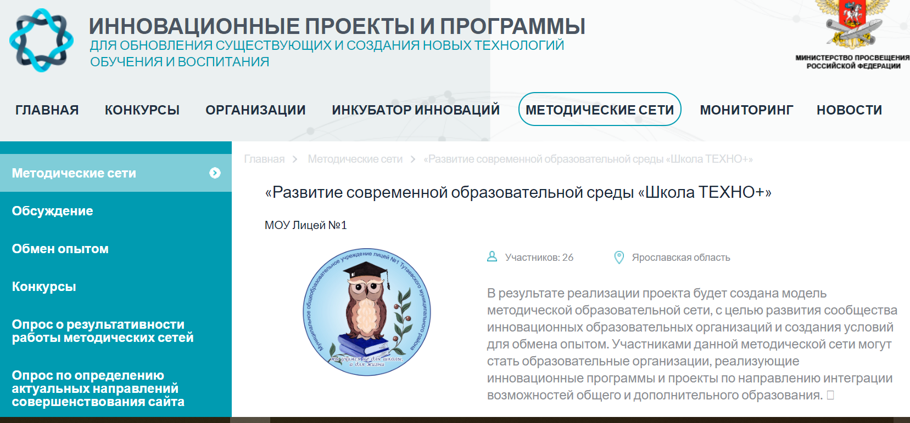
Проект «Успех каждого ребенка»
ПРОЕКТ «СОВРЕМЕННАЯ ОБРАЗОВАТЕЛЬНАЯ СРЕДА «ШКОЛА ТЕХНО+»
МОУ ЛИЦЕЙ №1
Будет закуплено оборудование:
интерактивная панель
конструктор ROBOTIS
3D принтер
расширенный комплект LEGO
мультимедиа-проектор
ноутбук
лазерный гравер
робототехнический конструктор
комплект PASCO «Лабораторный химический анализ»
комплект «Моделирование молекул»
Конкурсшкол.рф

Slide 16
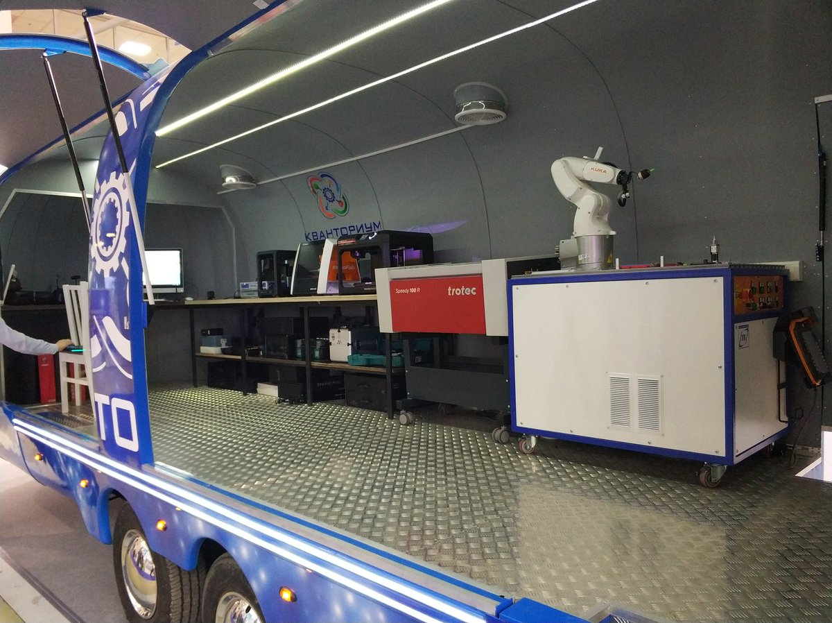
Проект «Успех каждого ребенка»
МОБИЛЬНЫЙ ДЕТСКИЙ ТЕХНОПАРК
Комфортабельные рабочие места
Высокопроизводительные рабочие станции
Мастерская для создания виртуальной и дополненной реальности
Хайтек цех
Удобная система хранения мелких деталей и расходных материалов
Комфортная работа в различных климатических условиях

Slide 17
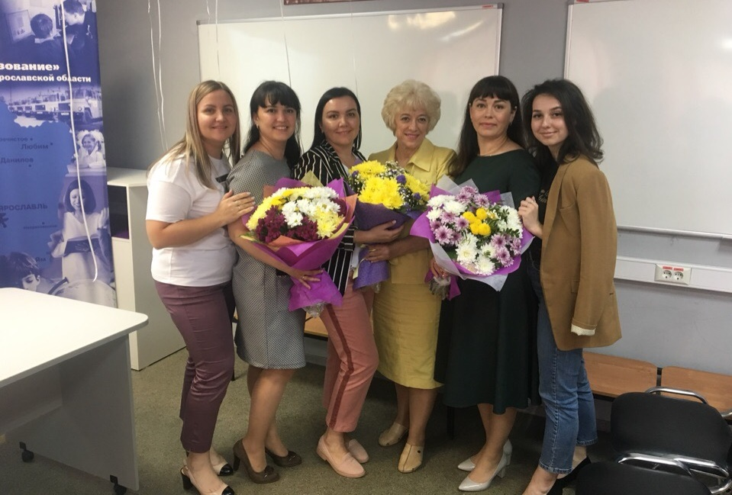
Проект «Успех каждого ребенка»
РЕГИОНАЛЬНЫЙ ЭТАП ВСЕРОССИЙСКОГО КОНКУРСА
«ЛУЧШАЯ ИНКЛЮЗИВНАЯ ШКОЛА»
МДОУ детский сад №4 «Буратино» - лауреат в номинации «Лучший инклюзивный детский сад».
Команда педагогов МУ Центр «Стимул» - лауреат в номинации «Лучшая муниципальная команда педагогов инклюзивного образования»
МОУ Емишевская ОШ - победитель в номинации «Лучшая инклюзивная школа».
РЕГИОНАЛЬНЫЙ КОНКУРС
«ЛУЧШАЯ ОРГАНИЗАЦИЯ ИНКЛЮЗИВНОГО ОБРАЗОВАНИЯ: ИНДИВИДУАЛЬНЫЙ ОБРАЗОВАТЕЛЬНЫЙ МАРШРУТ ОБУЧАЮЩЕГОСЯ С ОВЗ»
МДОУ детский сад №11 «Колокольчик» - призёр.

Slide 18
Проект «Успех каждого ребенка»
ОБРАЗОВАТЕЛЬНЫЙ ИНТЕРНЕТ-ПОРТАЛ «ПроеКТОриЯ»
https://proektoria.online/

Slide 19
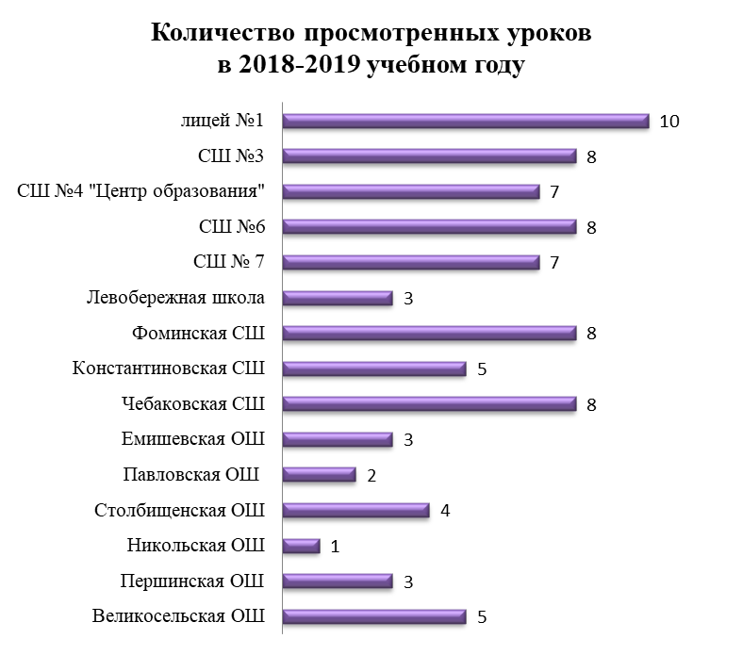
Проект «Успех каждого ребенка»
ВСЕРОССИЙСКИЕ ОТКРЫТЫЕ УРОКИ НА ПОРТАЛЕ «ПроеКТОриЯ»
Профессия – Чемпион
Авторские уроки будущего
TED-лекции от глав крупнейших корпораций
Направления прорыва
Ректорский час
Проснулся утром - убери свою планету
Менделеев? Элементарно!
НаСТРОЙся на БУДУЩЕЕ
Ура! Мультики!
Профессия – руководитель
Наперегонки с будущим
Быстрее! Выше! Умнее!
Здравствуй, дерево!

Slide 20
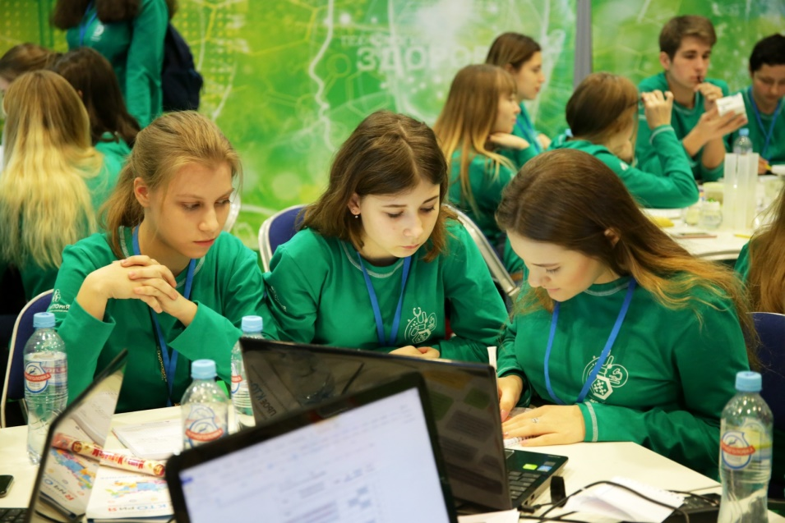
Проект «Успех каждого ребенка»
ВСЕРОССИЙСКИЙ ФОРУМ «ПроеКТОриЯ»
«Для меня, парня из глубинки, пришло понимание того, что я могу быть востребованным серьезными компаниями; я понял, что я сделал не так; я еще хочу поехать на «ПроеКТОрию» и сделаю для этого все возможное».
«Я хотела бы принять участие в «ПроеКТОрии» ещё раз! На форуме я поняла, что двигаюсь в правильном направлении, расставила приоритеты в профессиях, которые мне интересны».
«Этот форум дарит отличную мотивацию, и мое желание работать и развивать свои проекты очень усилилось! Своим сверстникам я хочу пожелать упорства. Важно понять, что любая ошибка – это точка роста и движения вперёд. Я считаю, что мы сами создаём свою жизнь, поэтому всё в ваших руках! Дерзайте и будьте активными! Верьте в себя!»

Slide 21
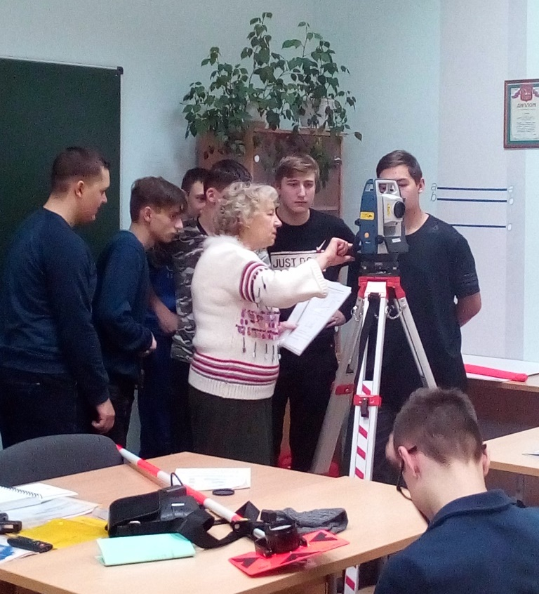
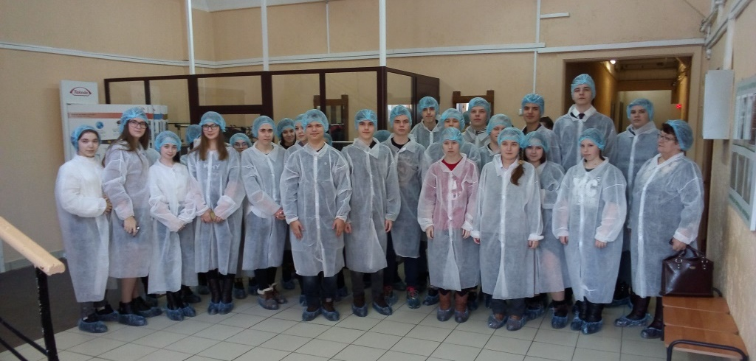
Проект «Успех каждого ребенка»
ПРОЕКТ РАННЕЙ ПРОФОРИЕНТАЦИИ «БИЛЕТ В БУДУЩЕЕ»
http://bilet-help.worldskills.ru/

Slide 22
Проект «Успех каждого ребенка»
РЕЗУЛЬТАТЫ
обновление материально-технической базы для занятий физической культурой
и спортом в общеобразовательных организациях, расположенных в сельской
местности, ежегодно
увеличение охвата детей с ограниченными возможностями дополнительными
общеобразовательными программами: до 70% в 2024 году
развитие наставничества в организациях, осуществляющих деятельность
по дополнительным общеобразовательным программам: к 2024 году – 70% детей
внедрение механизма вовлечения общественно-деловых объединений и представителей работодателей в принятие решений по вопросам управления общеобразовательной организацией к 2020 году
предоставление обучающимся 5-11 классов возможности освоения основных общеобразовательных программ по индивидуальному учебному плану, в том числе в сетевой форме, с зачетом результатов освоения ими дополнительных общеобразовательных программ и программ профессионального обучения к 2024 году
совершенствование целевой модели развития региональных систем дополнительного образования детей к 2021 году
в 2019 году –
4 ОО
в 2019 году –
34%
в 2020 году –
35% обучающихся

Slide 23
Проект «Цифровая образовательная среда»
ПОКАЗАТЕЛИ
Доля обучающихся по программам общего образования, дополнительного образования для детей и среднего профессионального образования, для которых формируется цифровой образовательный профиль и индивидуальный план обучения с использованием федеральной информационно-сервисной платформы цифровой образовательной среды:
к 2024 году – 90%
Доля образовательных организаций, реализующих программы общего образования, дополнительного образования детей и среднего профессионального образования, осуществляющих образовательную деятельность с использованием федеральной
информационно-сервисной платформы цифровой образовательной среды:
к 2024 году – 95%
в 2019 году –
5%
в 2019 году –
10%
Доля обучающихся по программам общего образования и среднего профессионального образования, использующих федеральную информационно-сервисную платформу
цифровой образовательной среды для «горизонтального» обучения и неформального образования:
к 2024 году – 20%
Доля педагогических работников общего образования, прошедших повышение квалификации в рамках периодической аттестации в цифровой форме с
использованием информационного ресурса «одного окна»:
к 2024 году – 50%
в 2019 году –
1%
в 2019 году –
3%

Slide 24
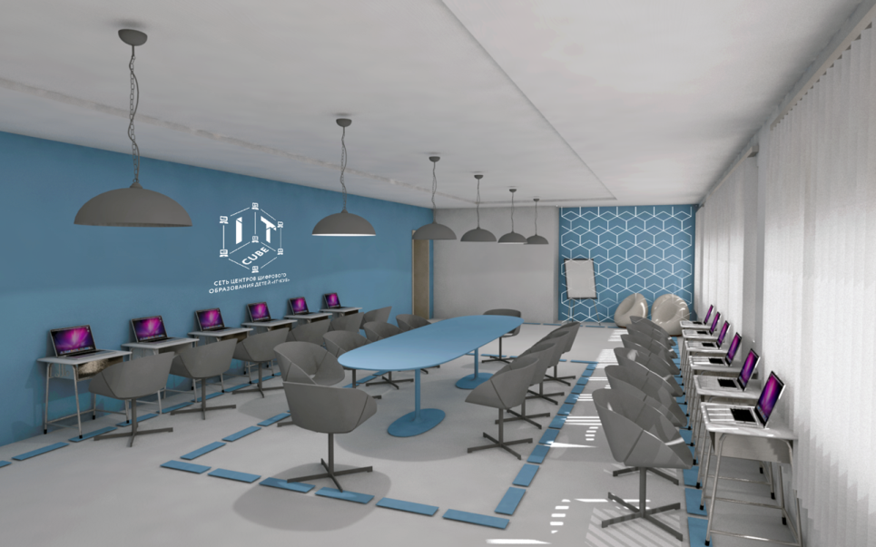
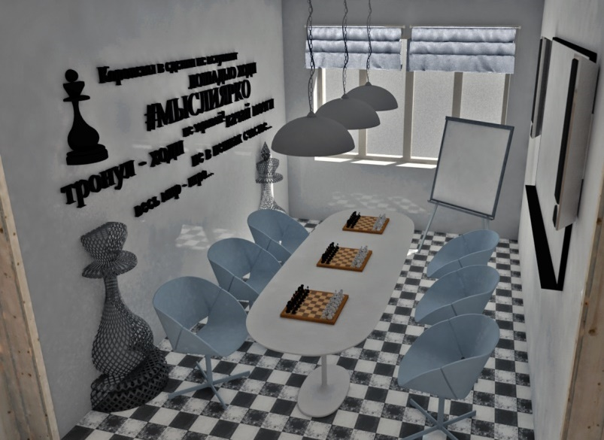
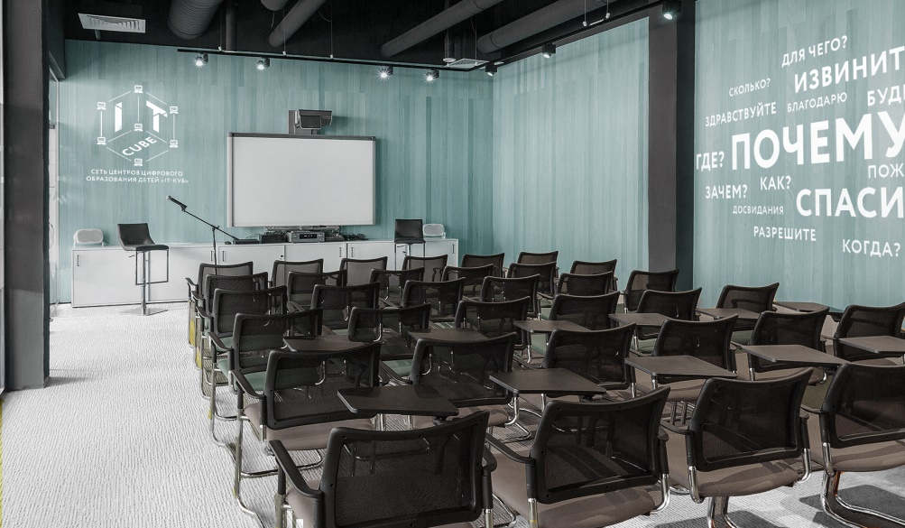
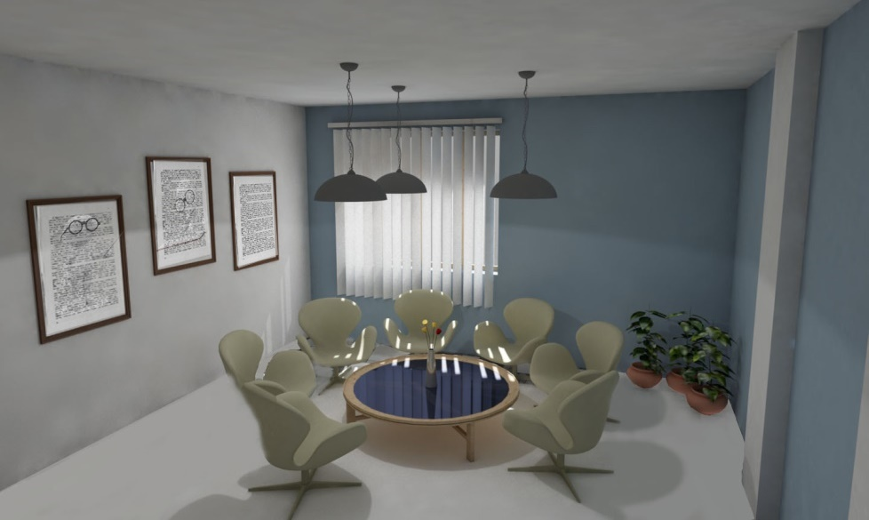
Проект «Цифровая образовательная среда»
ЦЕНТРЫ ЦИФРОВОГО ОБРАЗОВАНИЯ «IT-КУБ»
Лаборатория «Программирование на Python»
Лаборатория «Цифровая гигиена и работа с большими данными»
Проект IT-КУБа на базе Тутаевского политехнического техникума
«Шахматная гостиная»
«Лекторий»
«Коворкинг»

Slide 25
Проект «Цифровая образовательная среда»
КОНКУРСЫ И ИНТЕРНЕТ-ПРОЕКТЫ,
ПРОВОДИМЫЕ ЯРОСЛАВСКИМ ЦЕНТРОМ ТЕЛЕКОММУНИКАЦИЙ И ИНФОРМАЦИОННЫХ СИСТЕМ В ОБРАЗОВАНИИ В 2019 ГОДУ
https://www.edu.yar.ru/index/projects.html
1 полугодие
Математические командные турниры для 5-7 классов
Творческий Интернет-проект, посвященный Году театра
Интернет-конкурс по математике
Математические командные турниры для 8 классов
Семейная математическая олимпиада
Творческий Интернет-проект «Наш водитель – самый лучший!»
2 полугодие
Интернет-проект для школьников, посвященный безопасности дорожного движения
Интернет-проект «Поколение.РФ», посвященный информационной безопасности подрастающего поколения
Математические командные турниры для 5-8 классов
Интернет-конкурс по математике
Обучающая интернет-олимпиада по информатике «Код успеха»

Slide 26
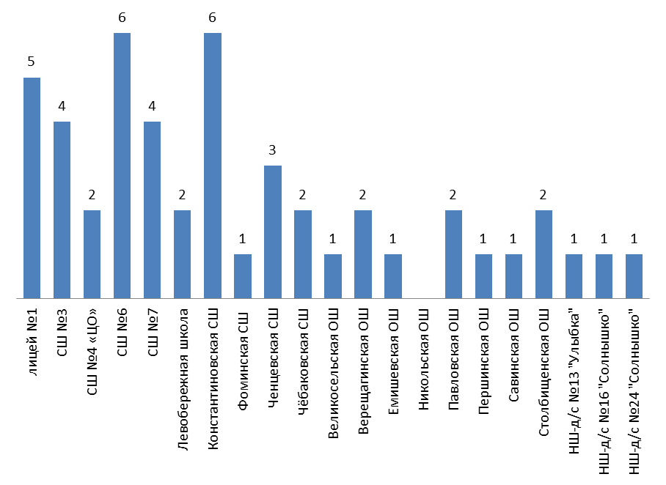
Проект «Цифровая образовательная среда»
УЧАСТИЕ ОБРАЗОВАТЕЛЬНЫХ УЧРЕЖДЕНИЙ
В ИНТЕРНЕТ-КОНКУРСАХ И ПРОЕКТАХ В 1 ПОЛУГОДИИ 2019 ГОДА

Slide 27
Проект «Цифровая образовательная среда»
ФОРМИРОВАНИЕ ЦИФРОВОЙ ГРАМОТНОСТИ
цифроваяграмотность.рф

Slide 28
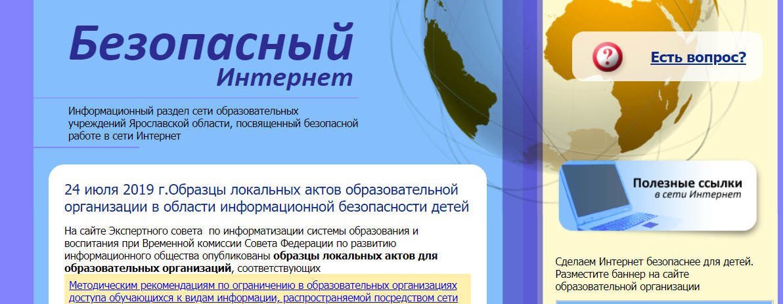
Проект «Цифровая образовательная среда»
ПРОГРАММА ОБЕСПЕЧЕНИЯ ИНФОРМАЦИОННОЙ БЕЗОПАСНОСТИ ДЕТЕЙ И МОЛОДЁЖИ
https://www.edu.yar.ru/safety/
Урок цифры - участвовали 4975 обучающихся,
Единый урок безопасности в сети Интернет - участвовали 3784 обучающихся
Акция «Неделя безопасного поведения в сети Интернет» - участвовали 1915 обучающихся

Slide 29
Проект «Цифровая образовательная среда»
РЕЗУЛЬТАТЫ
внедрена целевая модель цифровой образовательной среды в общеобразовательных
организациях и профессиональных образовательных организациях:
к 2024 году – в 105 образовательных организациях
доля образовательных организаций, реализующих основные и (или)
дополнительные общеобразовательные программы, обновивших информационное
наполнение и функциональные возможности открытых и общедоступных
информационных ресурсов (официальных сайтов в сети «Интернет»: к 2022 году – 100%
число детей, обучающихся в 25% общеобразовательных организаций, в
образовательные программы которых внедрены современные цифровые технологии:
к 2024 году – 1,2 тыс. чел.
доля педагогов Ярославской области, применяющих в образовательном процессе
цифровые образовательные ресурсы информационного портала «Российская
электронная школа»: к 2024 году – 25%
доля обучающихся, принимающих участие в Интернет-проектах
различной направленности: к 2024 году – 20%
в 2019 году –
13 ОО, 1 ПОО
в 2019 году –
20%
в 2021 году –
0,6 тыс. чел.
в 2019 году –
5%
в 2019 году –
5%

Slide 30
Проект «Учитель будущего»
СОСТАВЛЯЮЩИЕ ПРОЕКТА
создание национальной системы непрерывного профессионального роста педагогических работников;
совершенствование системы аттестации руководителей образовательных учреждений;
создание системы поддержки молодых педагогов.

Slide 31
Проект «Учитель будущего»
ПОКАЗАТЕЛИ
Доля учителей общеобразовательных организаций, вовлеченных в национальную систему профессионального роста педагогических работников:
к 2024 году – 50%
Доля педагогических работников, прошедших добровольную независимую оценку профессиональной квалификации:
к 2024 году – 10%
в 2020 году –
5%
в 2021 году –
1%

Slide 32
Проект «Учитель будущего»
СИСТЕМА АТТЕСТАЦИИ РУКОВОДИТЕЛЕЙ
ОБЩЕОБРАЗОВАТЕЛЬНЫХ ОРГАНИЗАЦИЙ
позволит
сформировать эффективную систему отбора кандидатов на должность руководителей ОО, а также систему кадрового резерва руководителей ОО;
повысить эффективность образовательной, финансово-хозяйственной, организационной деятельности ОО через разработку и реализацию программ развития ОО организаций;
подтвердить соответствие уровня квалификации руководителей ОО требованиям, предъявляемым к занимаемой должности;
установить соответствие уровня квалификации кандидатов на должность руководителя ОО требованиям, предъявляемым к занимаемой должности;
выявлять приоритетные направления повышения квалификации и профессиональной переподготовки руководителей и кандидатов на должность руководителя ОО;
проводить ежегодный мониторинг результатов аттестационных процедур руководителей.

Slide 33
Проект «Учитель будущего»
СИСТЕМА НЕПРЕРЫВНОГО И ПЛАНОМЕРНОГО ПОВЫШЕНИЯ КВАЛИФИКАЦИИ ПЕДАГОГИЧЕСКИХ РАБОТНИКОВ
позволит:
обеспечить доступность для каждого педагога качественного дополнительного профессионального образования по профилю педагогической деятельности с учетом его профессиональных дефицитов и интересов, а также требований работодателей;
создать условия для саморазвития, повышения уровня профессионального мастерства, овладения навыками использования современных цифровых технологий;
обеспечить единые принципы организации и планирования повышения квалификации педагогов во всех субъектах Российской Федерации;
стимулировать участие педагогов в деятельности профессиональных ассоциаций;
поддерживать развитие "горизонтального обучения" среди педагогов, том числе на основе обмена опытом;
обеспечить возможность использования в педагогической практике подтвердивших эффективность методик и технологий обучения;
обеспечить опережающее обучение новым образовательным технологиям, внедрение различных форматов электронного образования, в том числе мероприятий по повышению квалификации учителей, работающих с талантливыми детьми.

Slide 34
Региональный проект «Учитель будущего»
СИСТЕМА ПОДДЕРЖКИ МОЛОДЫХ СПЕЦИАЛИСТОВ
позволит
создать условия для профессиональной и социально-бытовой адаптации педагогических работников;
привлечь и закрепить в общеобразовательных организациях лучших выпускников вузов;
актуализировать и расширить полученные педагогическими работниками в процессе профессионального образования знания, умения и компетенции;
обеспечить баланс состава педагогических коллективов и преемственность традиций российской школы.

Slide 35
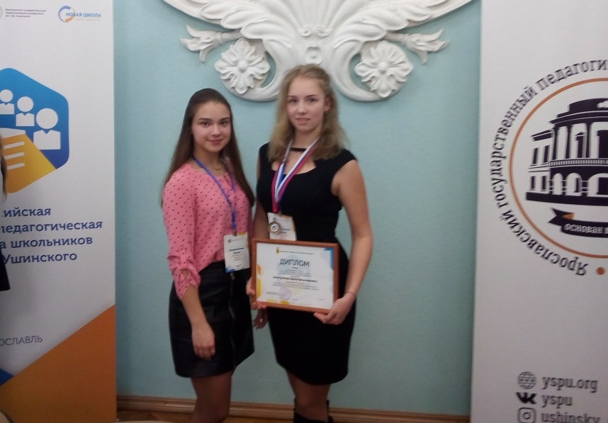
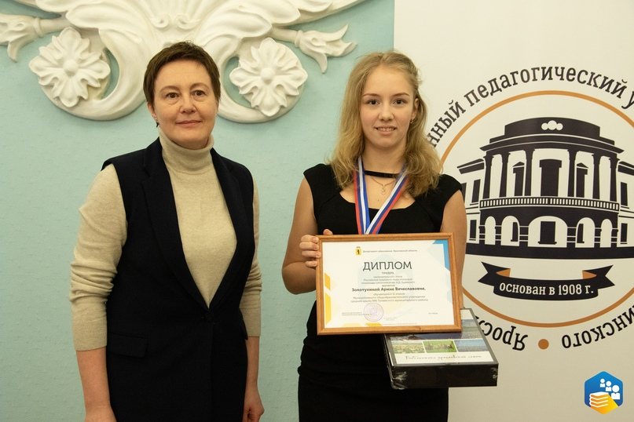
Проект «Учитель будущего»
ПРОГРАММА ВЫЯВЛЕНИЯ И ПОДДЕРЖКИ МОЛОДЕЖИ, МОТИВИРОВАННОЙ К ОСВОЕНИЮ ПЕДАГОГИЧЕСКОЙ ПРОФЕССИИ
организация деятельности педагогических классов
проведение ежегодной психолого-педагогической олимпиады
Андрианова Дарья и Золотухина Арина, СШ №6,
призеры регионального этапа Российской психолого-педагогической олимпиады им. К.Д. Ушинского
Золотухина Арина, СШ №6,
победитель заключительного этапа Российской психолого-педагогической олимпиады им. К.Д. Ушинского

Slide 36
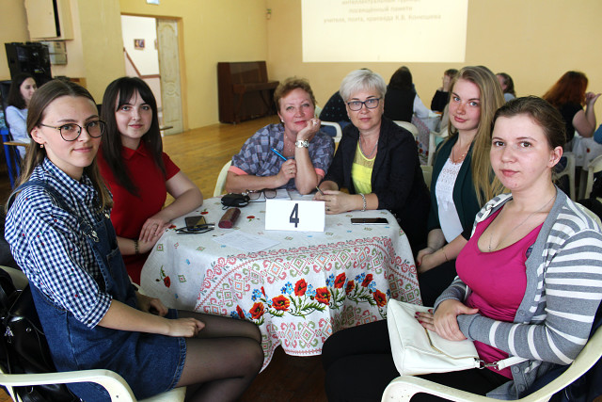
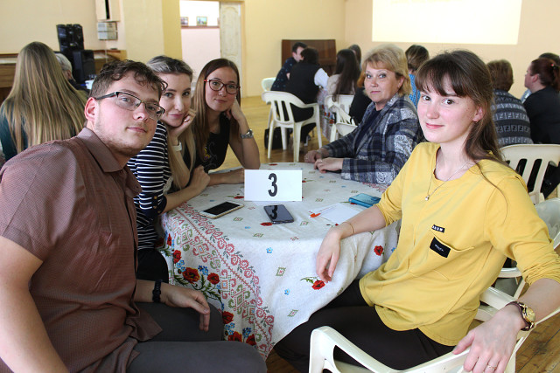
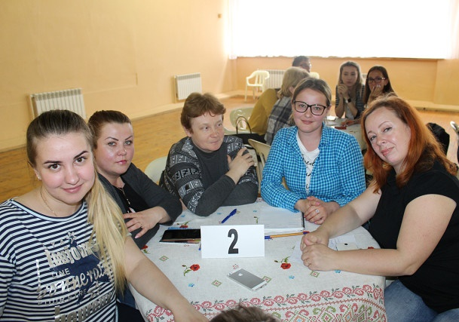
Проект «Учитель будущего»
НАСТАВНИЧЕСТВО
Наставник в контексте национального проекта (вне зависимости от возраста) – это высококвалифицированный специалист, мотивированный к работе с учениками, возраст которых также значения не имеет.
Наставничество - перспективная образовательная технология, которая позволяет не только передавать знания, формировать необходимые навыки и осознанность быстрее, чем традиционные способы, но и позволяет ставить персональные цели для каждого ученика и найти наиболее удобный способ проверки его знаний.
ТУРНИР «ИГРЫ РАЗУМА» ДЛЯ МОЛОДЫХ ПЕДАГОГОВ И ИХ НАСТАВНИКОВ

Slide 37
Проект «Учитель будущего»
НАСТАВНИЧЕСТВО
Наставник в контексте национального проекта (вне зависимости от возраста) – это высококвалифицированный специалист, мотивированный к работе с учениками, возраст которых также значения не имеет.
Наставничество - перспективная образовательная технология, которая позволяет не только передавать знания, формировать необходимые навыки и осознанность быстрее, чем традиционные способы, но и позволяет ставить персональные цели для каждого ученика и найти наиболее удобный способ проверки его знаний.
Модели наставничества:
педагог - педагог
педагог - обучающийся
обучающийся - обучающийся
представитель предприятия - обучающийся
представитель предприятия - педагог

Slide 38
Проект «Учитель будущего»
НАСТАВНИЧЕСТВО
Губернаторские стипендии одарённым детям и единовременные губернаторские премии педагогам, наставникам одарённых детей, под руководством которых они добились высоких результатов, в 2019 году назначены:
Вахтанову Даниилу Игоревичу, обучающийся МОУ лицей № 1 Тутаевского муниципального района. Наставник Андреева Марина Анатольевна, учитель информатики МОУ лицей № 1 Тутаевского муниципального района.
Жохову Владиславу Евгеньевичу, обучающийся МУДО «Центр дополнительного образования «Созвездие» Тутаевского муниципального района. Наставник Трындина Татьяна Сергеевна, педагог дополнительного образования МУДО «Центр дополнительного образования «Созвездие» Тутаевского муниципального района.

Slide 39
Проект «Учитель будущего»
ДОСТИЖЕНИЯ ПЕДАГОГОВ В 2018-2019 УЧЕБНОМ ГОДУ
Скворцова Н.А., МДОУ №5 «Радуга» - финалист регионального этапа Всероссийского конкурса «Воспитатель года России»-2019;
Клокова Т.В., МУ Центр «Стимул» - дипломант Всероссийского конкурса профессионального мастерства «Педагог-психолог России 2018»
Петрова С.Н., МУ Центр «Стимул» - лауреат регионального этапа всероссийского конкурса «Учитель – дефектолог России» 2019»
Ваганова А.С., лицей №1 - призер регионального Профессионального творческого конкурса для учителей математики;
Синягина С.А., СШ №6 – победитель конкурса на получение денежного поощрения лучшими учителями в 2018 году в рамках реализации ПНПО
Родинская Е.А., СШ №6 – победитель XVI Всероссийского конкурса мастеров декоративно-прикладного искусства «Русь мастеровая»
Крамарева И.С., СШ №6 – победитель регионального конкурса педагогических проектов по духовно-нравственному воспитанию подрастающего поколения
Смирнова С.К., МОУ Левобережная школа – победитель, Антонова Т.Н., МОУ СШ №7– призер регионального педагогического фестиваля творческого чтения произведений Н.А. Некрасова «Сейте разумное, доброе, вечное…»
Шувалова П.В., СШ №3 – лауреат Международного конкурса «Французский язык и науки 2018»
Головицина Ю.Б., МДОУ №4 «Буратино» - дипломант 2 степени регионального этапа XIV Всероссийского конкурса в области педагогики, воспитания и работы с детьми школьного возраста и молодёжью до 20 лет «За нравственный подвиг учителя»
Васильева Н.Н., МУ ДО «Созвездие» - победитель областного творческого конкурса педагогических работников образовательных организаций, посвященный 100-летию дополнительного (внешкольного) образования детей в России
Паутова Л.Б., Крупилова Е.И., Харитонова Т.Н., Емишевская ОШ; Козина Е.Н., Ягодкина О.К., МУ ДПО «ИОЦ» – лауреаты регионального конкурса на присуждение Премии Губернатора ЯО в сфере образования за 2018 год

Slide 40
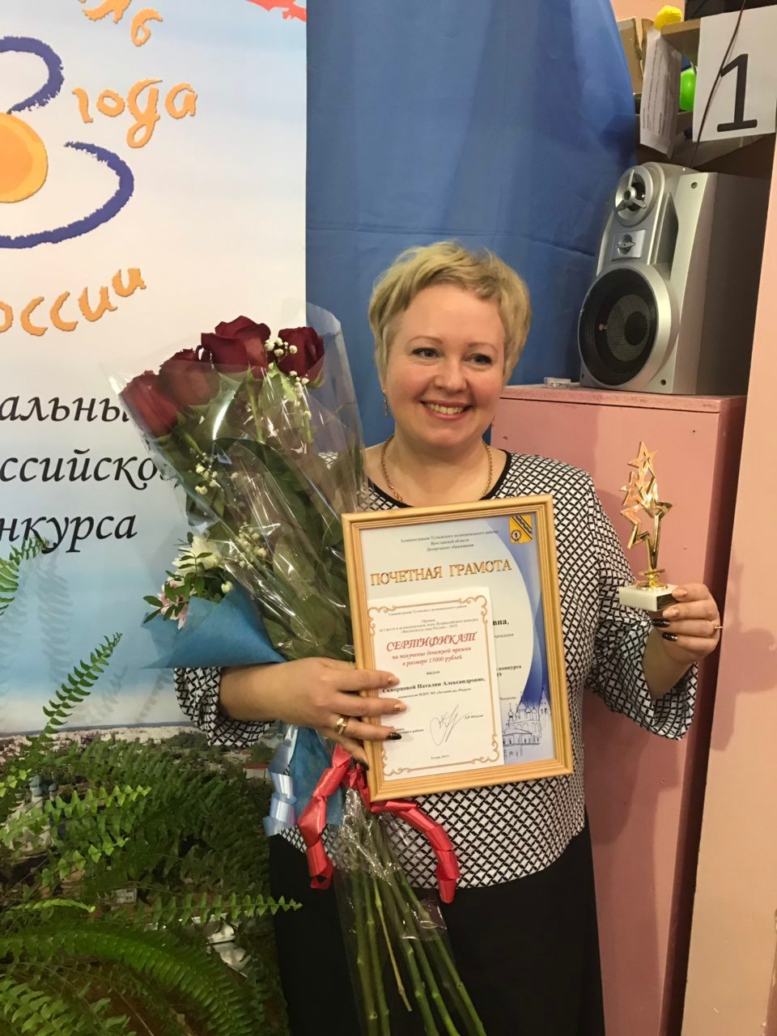
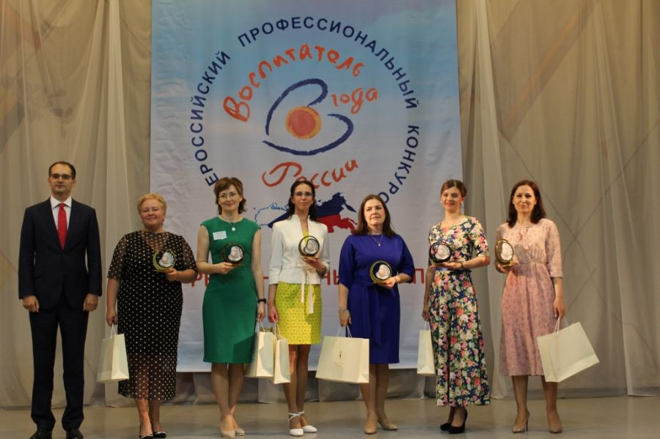
Проект «Учитель будущего»
ДОСТИЖЕНИЯ ПЕДАГОГОВ В 2018-2019 УЧЕБНОМ ГОДУ
Скворцова Наталия Александровна – победитель муниципального этапа и лауреат регионального этапа Всероссийского конкурса профессионального мастерства «Воспитатель года России» в 2019 году

Slide 41
Проект «Учитель будущего»
РЕЗУЛЬТАТЫ
внедрение системы аттестации руководителей общеобразовательных организаций:
к 2021 году
доля педагогических работников системы общего, дополнительного и профессионального
образования, повысивших уровень профессионального мастерства в форматах
непрерывного образования: к 2024 году – 50%
доля учителей в возрасте до 35 лет, которые вовлечены в различные формы
поддержки и сопровождения в первые три года работы:
к 2024 году – 70%
в 2020 году –
5%

Slide 42
Проект «Поддержка семей, имеющих детей»
ПОКАЗАТЕЛИ
Количество услуг психолого-педагогической, методической и консультативной помощи родителям (законным представителям) детей, а также гражданам, желающим принять на воспитание в свои семьи детей,
оставшихся без попечения родителей, в том числе с привлечением некоммерческих организаций:
к 2024 году – 115,5 тыс.
Доля граждан, положительно оценивших качество услуг психолого-педагогической, методической и консультативной помощи, от общего числа обратившихся за получением услуги
к 2024 году – 85%
в 2019 году –
21,7 тыс.
в 2019 году –
70%
Создание федерального портала информационно-просветительской поддержки родителей в сети «Интернет»,
Разработка методических рекомендаций, включающих в себя рекомендации по организационно-управленческим, нормативным, методическим мероприятиям, обеспечивающим расширение информационно-просветительской поддержки родителей.

Slide 43
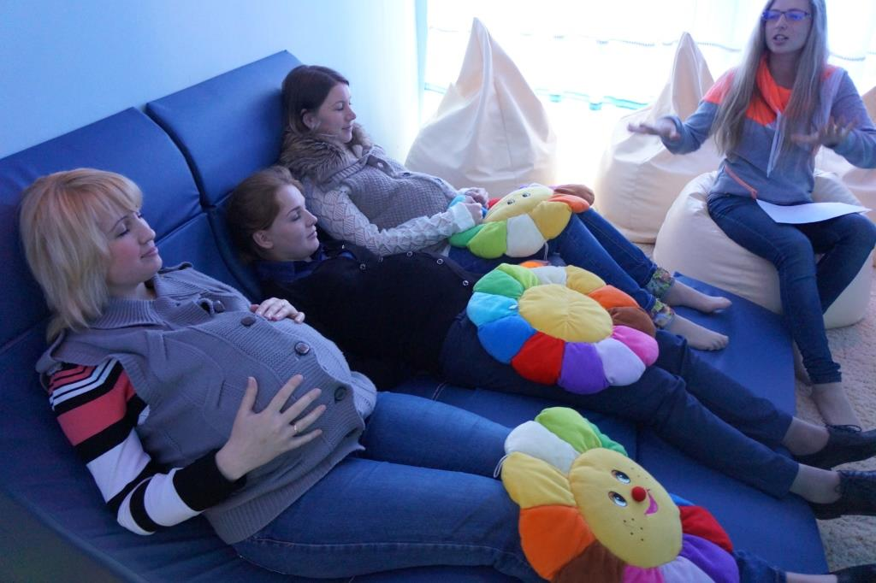
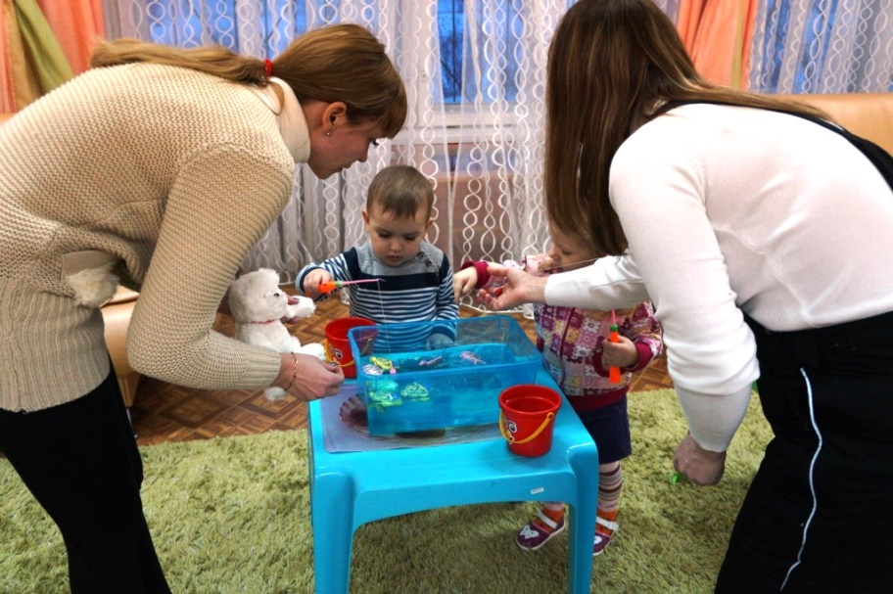
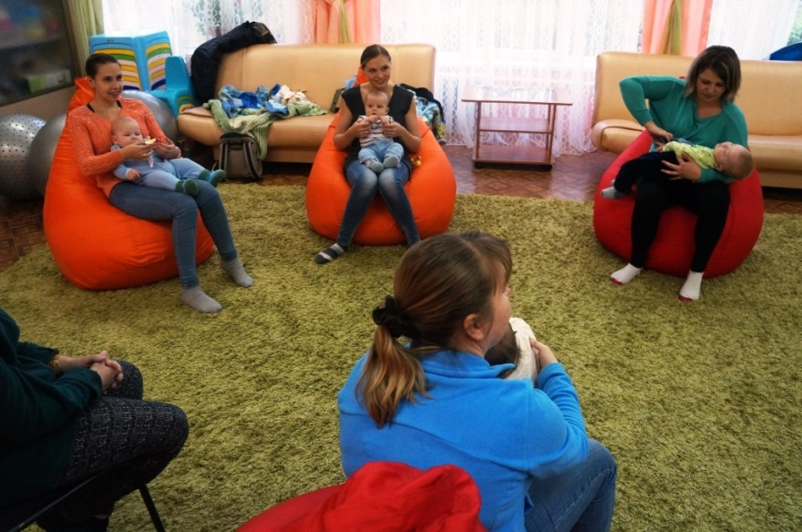
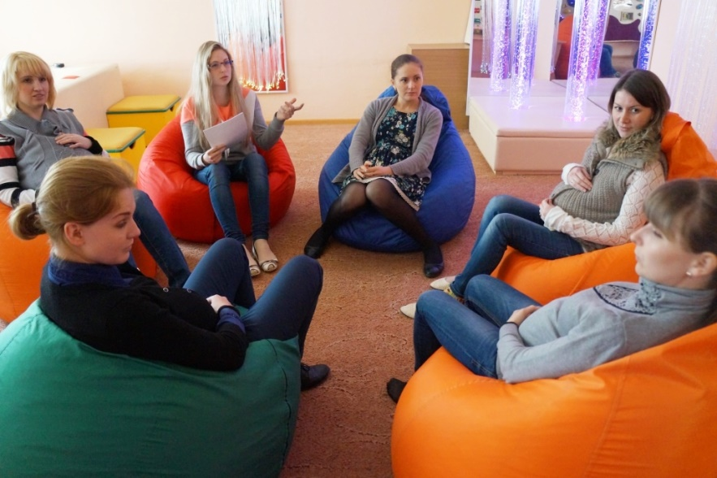
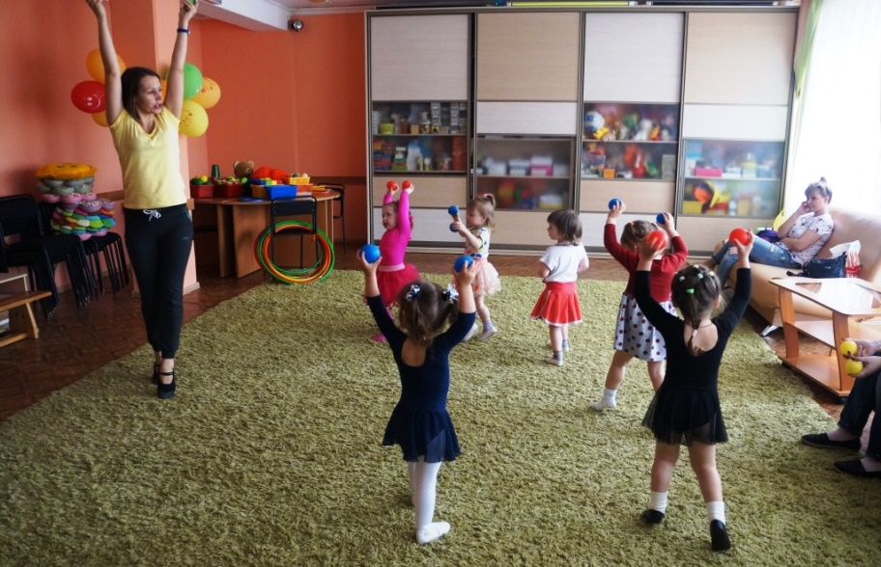
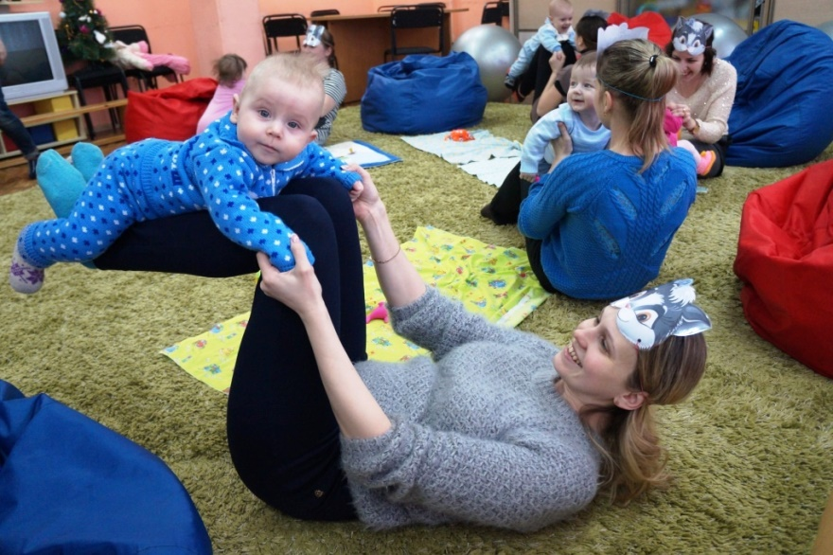
Проект «Поддержка семей, имеющих детей»
РЕАЛИЗАЦИЯ ПРОГРАММ ПО ФОРМИРОВАНИЮ
ОТВЕТСТВЕННОГО РОДИТЕЛЬСТВА В ЦЕНТРЕ «СТИМУЛ»
«Буду мамой»
«Вместе с мамой»
«Мамина школа»

Slide 44
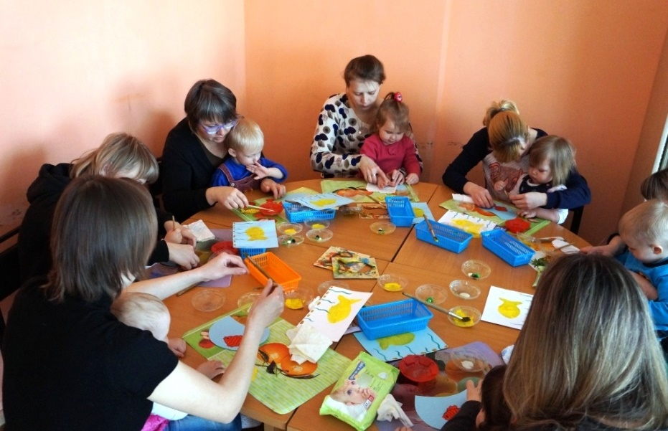
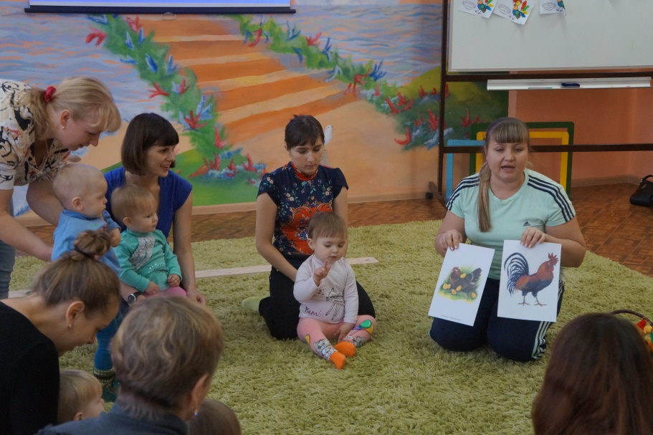
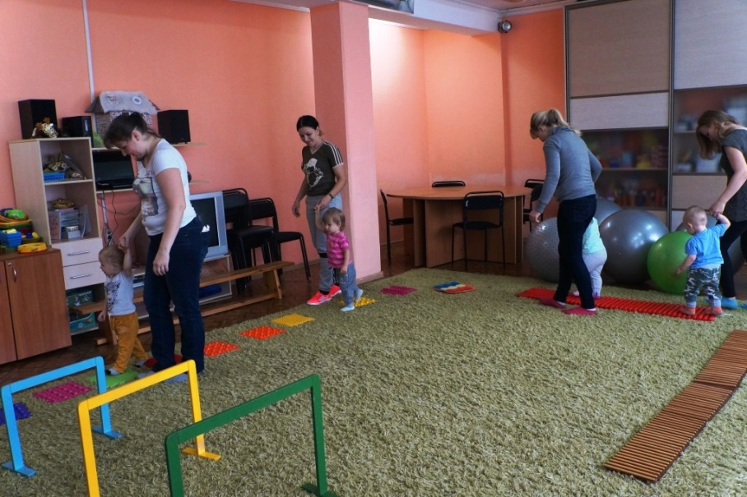
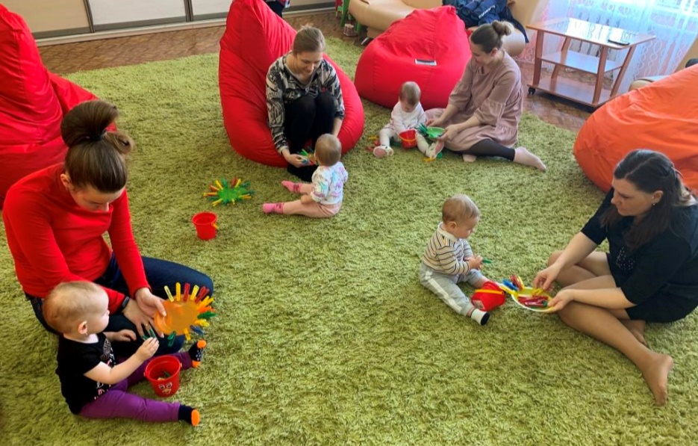
Проект «Поддержка семей, имеющих детей»
РЕАЛИЗАЦИЯ ПРОГРАММ ПО СОПРОВОЖДЕНИЮ
ДЕТЕЙ РАННЕГО ВОЗРАСТА В ЦЕНТРЕ «СТИМУЛ»
«Кроха»
«Карапуз»
«Будь здоров, малыш»

Slide 45
Проект «Поддержка семей, имеющих детей»
ПРОЕКТ «СЕКРЕТЫ УСПЕШНЫХ РОДИТЕЛЕЙ»
МДОУ №3 «Лукошко»
МДОУ №5 «Радуга»

Slide 46
Проект «Поддержка семей, имеющих детей»
МДОУ №4 «Буратино» - базовая площадка ГАУ ДПО ЯО «Институт развития образования» по теме «Модель организации ранней помощи детям от 1,5 до 3 лет, имеющим ограничения жизнедеятельности, в ДОУ»

Slide 47
Проект «Социальная активность»
ДЕТСКОЕ ДОСУГОВОЕ ДВИЖЕНИЕ «К ИСТОКАМ НАШИМ»

Slide 48
Проект «Социальная активность»
ЯРМАРКА ДЕТСКО-ВЗРОСЛЫХ СОЦИАЛЬНО-ЗНАЧИМЫХ
ПРОЕКТОВ И ИНИЦИАТИВ «ЛЕТОПИСЬ ДОБРЫХ ДЕЛ»
Проекты – победители 2018 года:
Проект «Диалог поколений и национальностей – путь к пониманию», МОУ СШ №3
Проект «Добрая дорога детства», МОУ СШ №7 им. адмирала Ф.Ф. Ушакова
Проект «Безопасная дорога», МОУ СШ №6

Slide 49
Проект «Социальная активность»
СМОТР-КОНКУРС «ДОБРЫЙ КЛАСС»
Главная цель конкурса – формирование у детей основ нравственности и воспитание в них любови и доброты к окружающим.
7 г класс МОУ СШ № 6 (классный руководитель Крамарева Ирина Сергеевна) - победитель в номинации «Доброе дело само себя хвалит».
4 б класс МОУ СШ № 6 (классный руководитель Овсянникова Ольга Геннадьевна) -лауреат.
СОЗДАНИЕ ВОЛОНТЕРСКИХ И ДОБРОВОЛЬЧЕСКИХ ЦЕНТРОВ
будет разработан стандарт функционирования сообществ добровольцев и волонтеров
будет создана единая информационная платформа для общения и взаимодействия объединений и сообществ волонтеров.
будут разработаны образовательные программы подготовки специалистов по работе в сфере добровольчества и технологиям работы с волонтерами в образовательных организациях.

Slide 50
Единый государственный экзамен
ОТНОСИТЕЛЬНЫЙ СРЕДНИЙ БАЛЛ ПО РУССКОМУ ЯЗЫКУ
Относительный средний балл по области – 1, по району – 0,98 (2018 – 1).

Slide 51
Единый государственный экзамен
ОТНОСИТЕЛЬНЫЙ СРЕДНИЙ БАЛЛ ПО МАТЕМАТИКЕ
Относительный средний балл по области – 1, по району – 0,93 (2018 – 0,99).

Slide 52
ЦЕЛИ И ПОКАЗАТЕЛИ НАЦПРОЕКТА
Ключевые образовательные компетенции
Ценностно-смысловые
компетенции
Компетенции личностного
самосовершенствования
Общекультурные
компетенции
Социально-трудовые
компетенции
Учебно-познавательные
компетенции
Коммуникативные
компетенции
Информационные
компетенции

Slide 53
ЦЕЛИ И ПОКАЗАТЕЛИ НАЦПРОЕКТА
Формирование финансовой грамотности

Slide 54
ЦЕЛИ И ПОКАЗАТЕЛИ НАЦПРОЕКТА
ФГОС среднего общего образования
ПРОЕКТНАЯ ШКОЛА ДЛЯ СТАРШЕКЛАССНИКОВ
https://vk.com/club180637174
Основная цель - развитие проектных компетенций обучающихся 10-х классов школ Тутаевского района и повышение их мотивации к разработке и реализации индивидуального проекта.

Slide 55
ЦЕЛИ И ПОКАЗАТЕЛИ НАЦПРОЕКТА
ФГОС среднего общего образования
ПРОЕКТНАЯ ШКОЛА ДЛЯ СТАРШЕКЛАССНИКОВ

Slide 56
ЦЕЛИ И ПОКАЗАТЕЛИ НАЦПРОЕКТА
Программа по развитию личностного потенциала
Цель Программы: создать и интегрировать в образовательную систему Ярославской области комплекс инструментов по развитию личностного потенциала обучающихся, способствующих формированию у него ключевых компетентностей XXI века.

Slide 57
ЦЕЛИ И ПОКАЗАТЕЛИ НАЦПРОЕКТА
Портал реализации нацпроекта «Образование»
https://projectobrazovanie.ru/

